Slide 1
Človeško srce čudna je stvar,
vidi vse tisto, za kar večini ni mar:
majhne drobne stvari, ki nas bogatijo
in se zastonj lahko delijo.
ČLOVEŠKO SRCE ČUDNA JE STVAR
Zaključna prireditev projekta „Vključujemo in aktiviramo!“
14. 12. 2016, CUDV Draga
Javna agencija za knjigo Republike Slovenije
Projekt sofinancirata Republika Slovenija in Evropska unija iz Evropskega socialnega sklada.

Slide 2
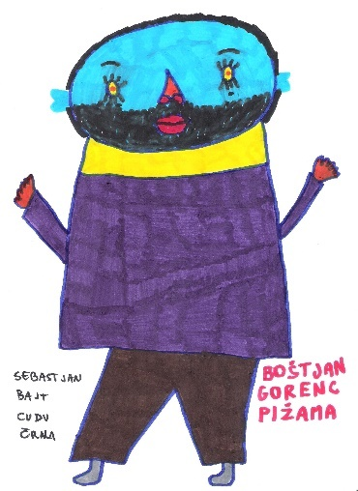
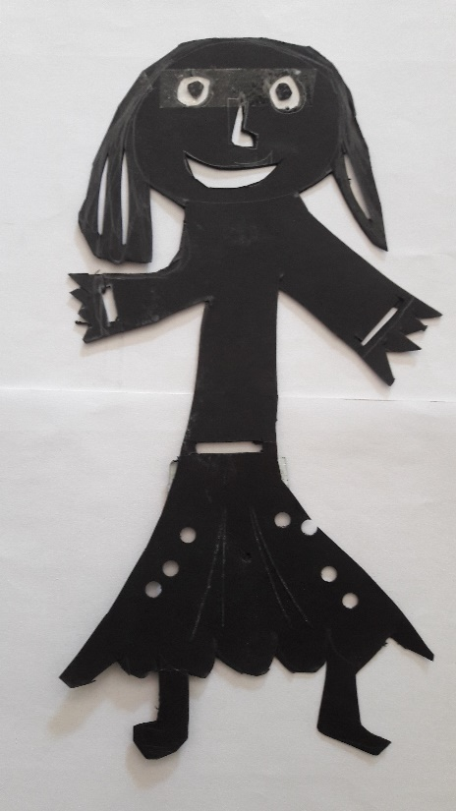
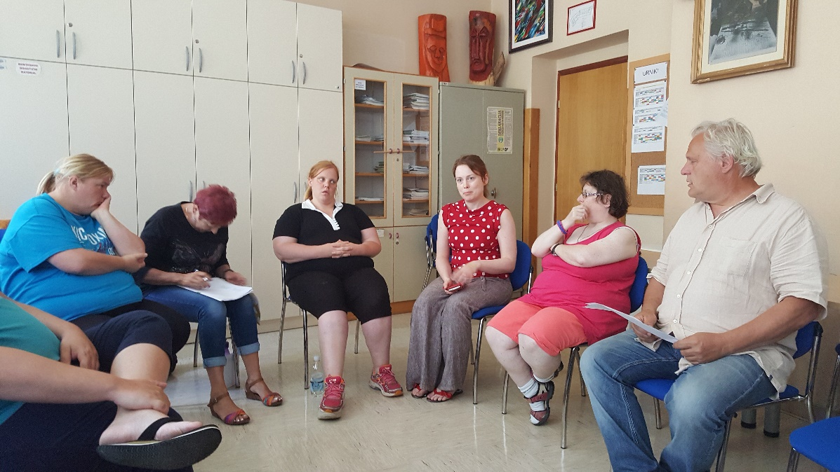
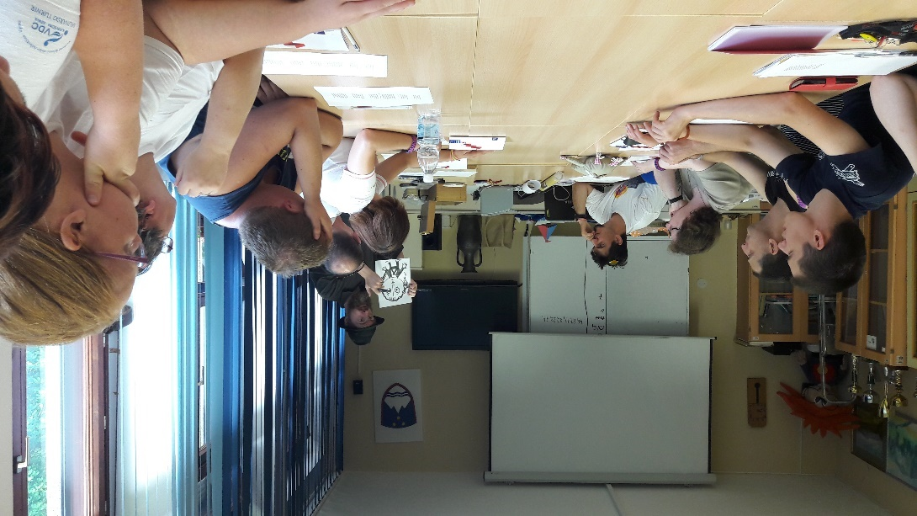
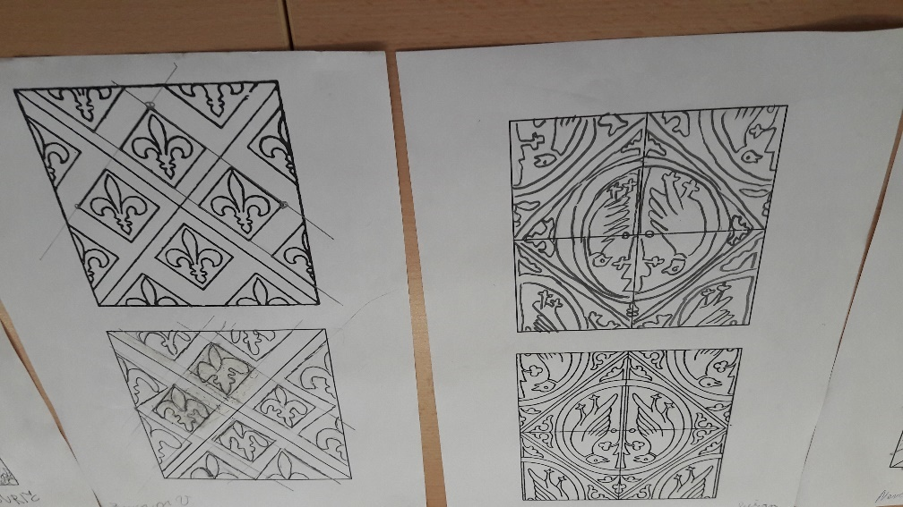
CUDV ČRNA

Slide 3
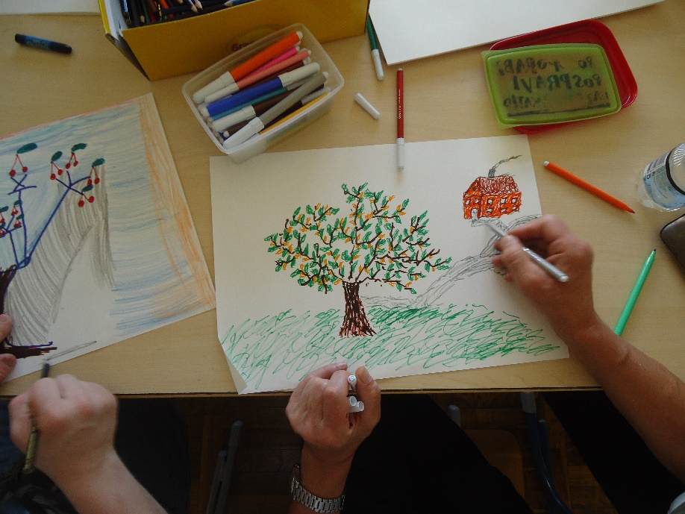
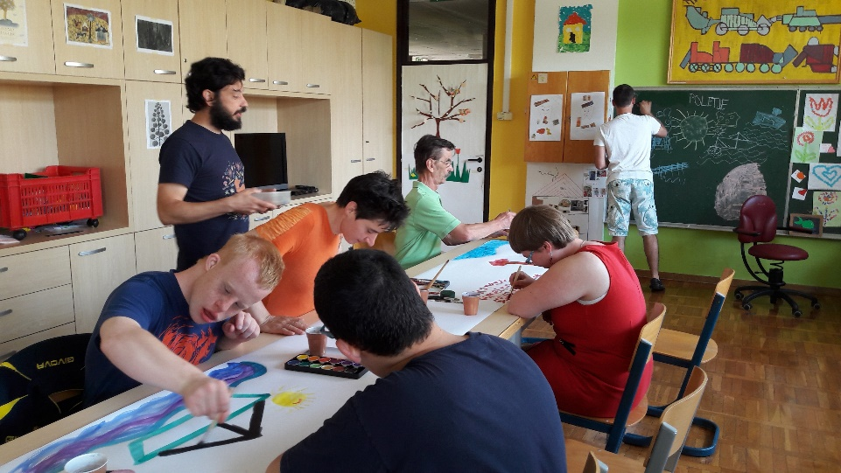
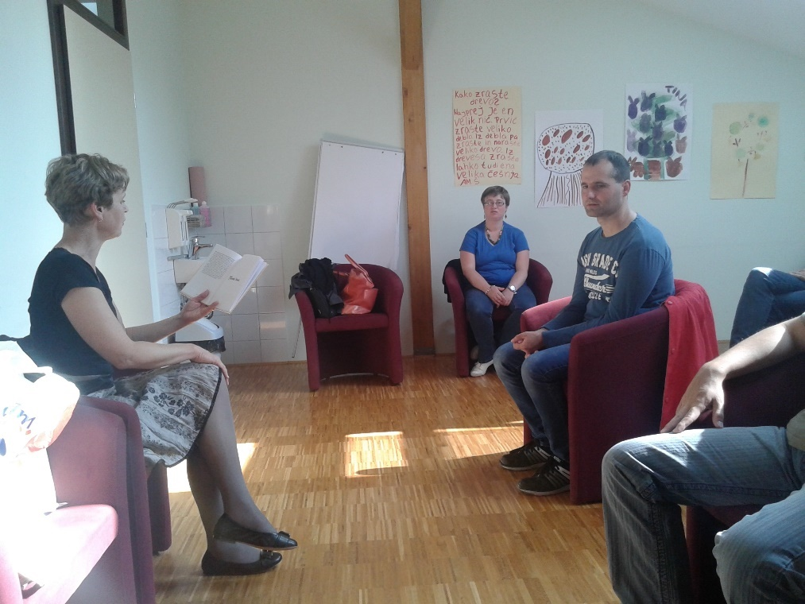
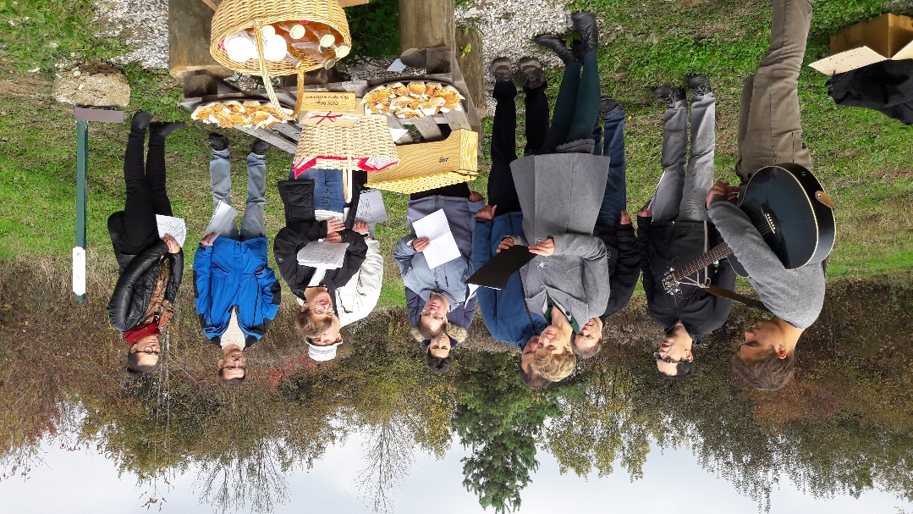
CUDV DRAGA

Slide 4
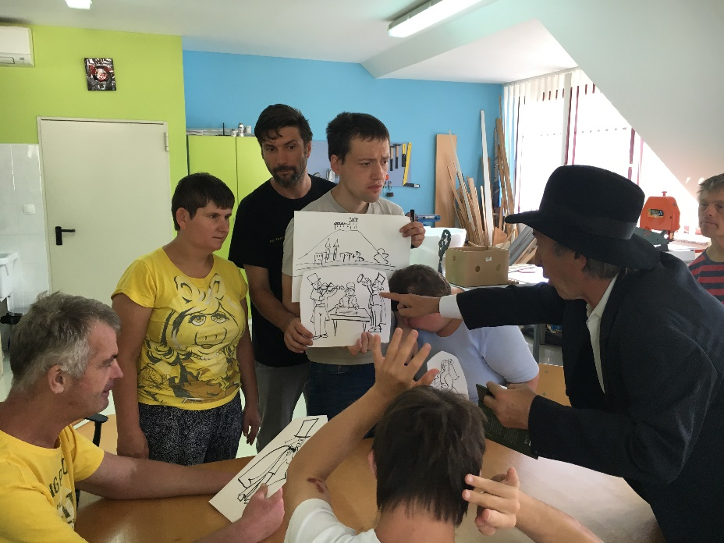
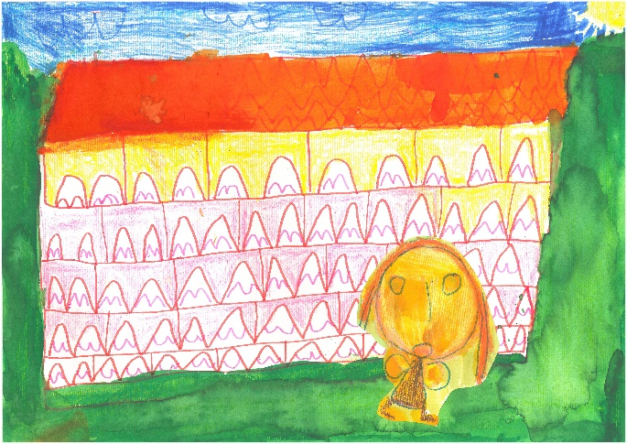
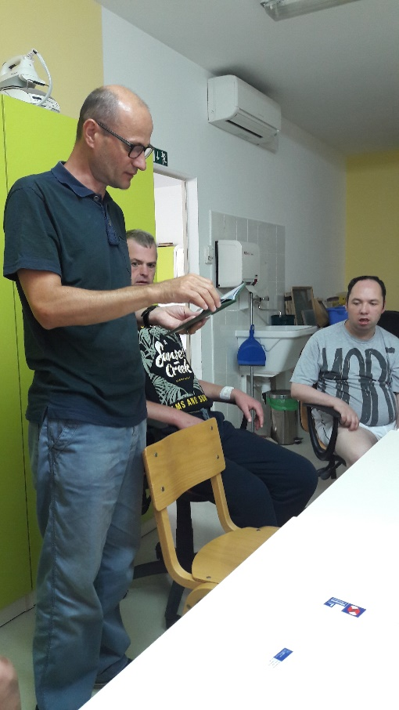
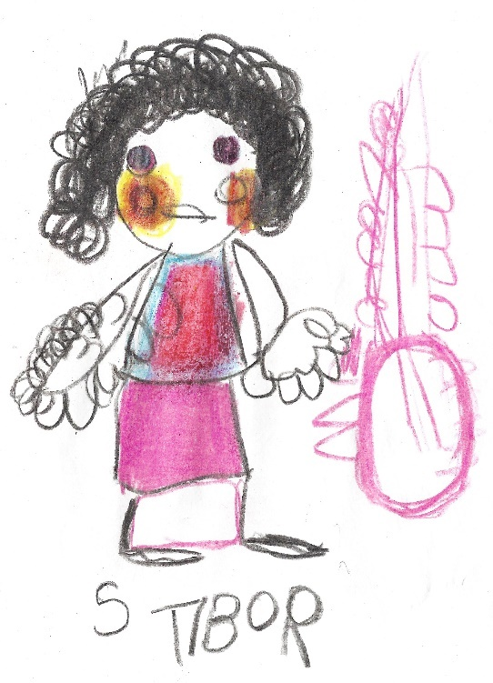
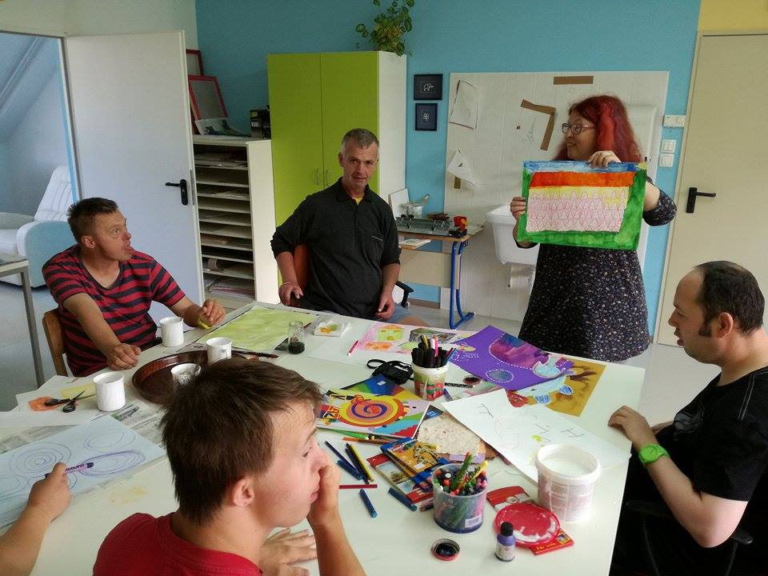
CUDV DOBRNA

Slide 5
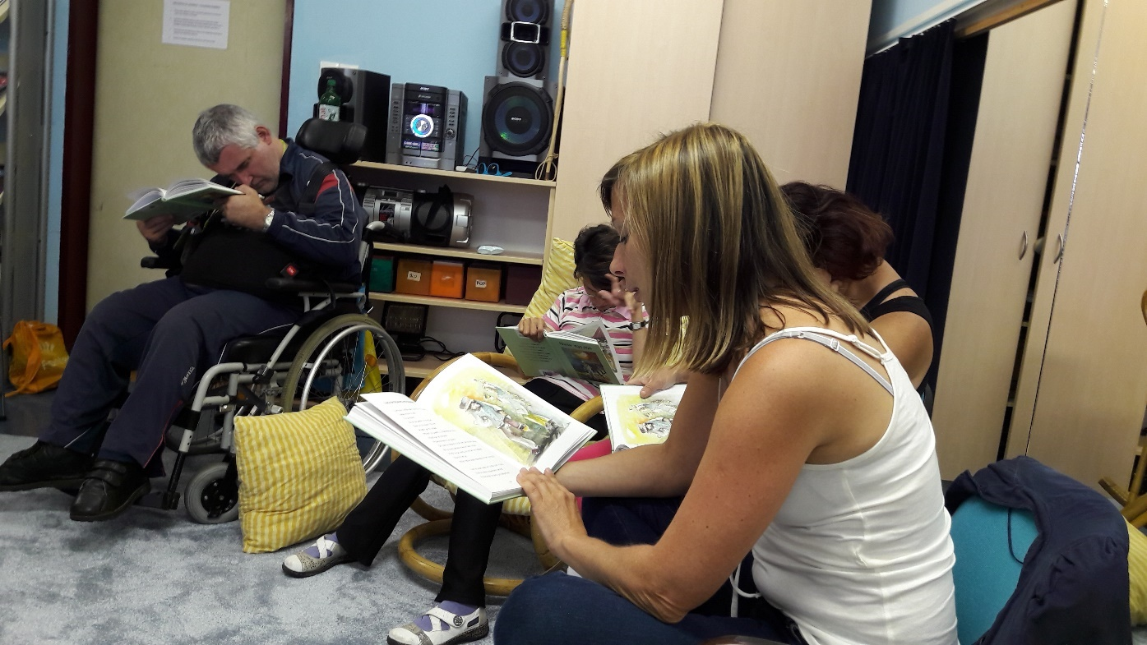
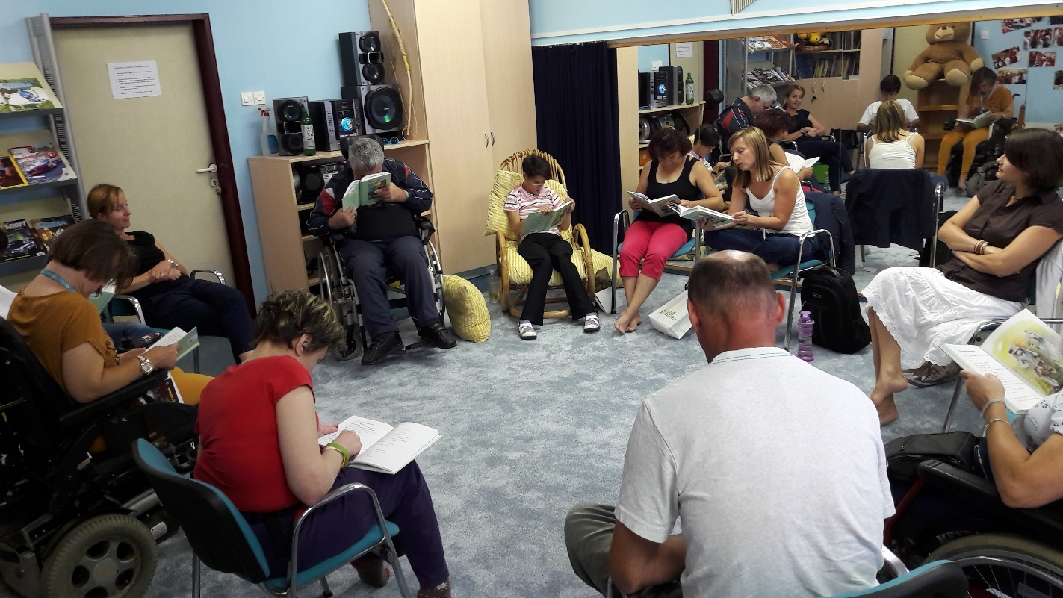
ZUDV DORNAVA

Slide 6
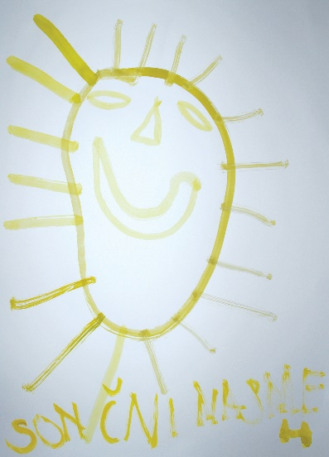
HVALA VSEM ZA SODELOVANJE!
Mojca, Zarika
in vsi sodelavci z Javne agencije za knjigo RS
Projekt sofinancirata Republika Slovenija in Evropska unija iz Evropskega socialnega sklada.

